Slide 1
UNIDAD 2: FRACCIONES Y DECIMALES
CAROLINA CHACOFF MORALES
PROFESORA DE ASIGNATURA

Slide 2
Lección 1: Fracciones y números mixtos
Objetivo de aprendizaje:
Representar y clasificar fracciones propias, impropias e iguales a la unidad.

Slide 4
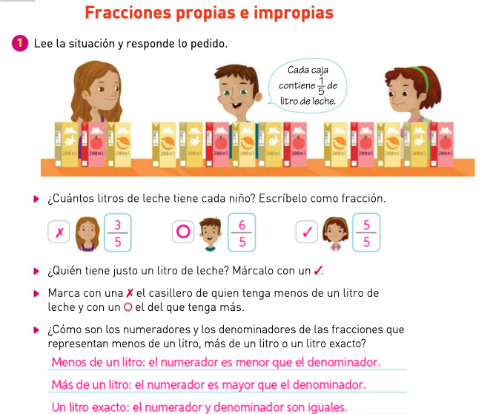

Slide 10
Evaluación Formativa

Slide 11
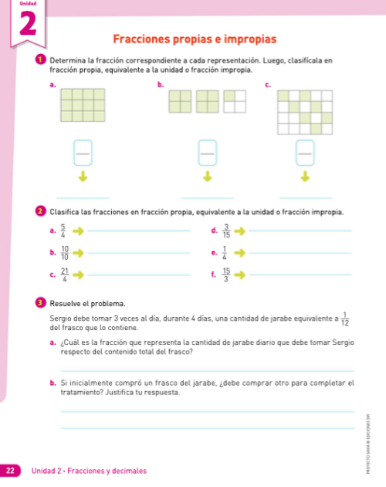
Evaluación Formativa
Ahora en el cuadernillo de actividades en la página 22, debes responder sobre lo que aprendiste.
Esto debe quedar en evidencia en
el cuadernillo y al regreso, yo revisaré
tú trabajo.
¡Has hecho muy bien tu trabajo!

Slide 12
Si deseas puedes enviar al correo una fotografía solo de la página 22 del cuadernillo de actividades para enviar retroalimentación de tu trabajo.
Si existen dudas de los contenidos enviar correo a cchacoff@cldv.cl

